Slide 1
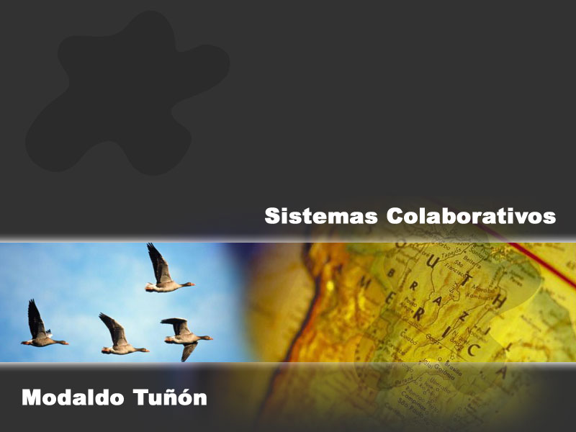
Victoria Privada
Profesora: María Raquel de Guizado

Slide 2
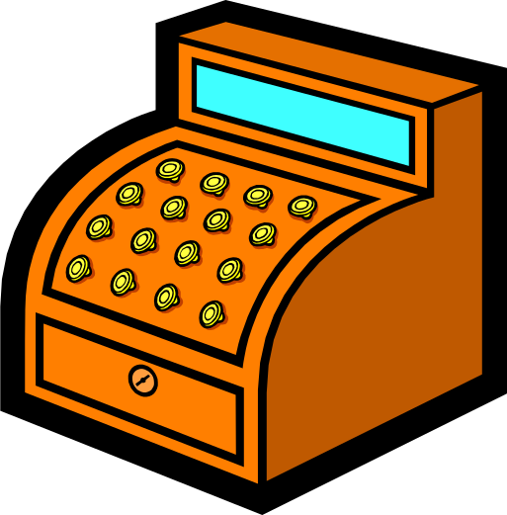


La Cuenta de Banco Personal
La forma en que te sientes contigo mismo es una cuenta de banco. Llamémosla cuenta de banco personal (CBP).
Es como una cuenta de cheques o de ahorros en un banco, puedes hacer depósitos, retiros con las cosas que piensas, dices y haces.

Slide 3
La Cuenta de Banco Personal
Depósitos | Retiros
Cumplir con promesas hechas a nosotros mismos | Romper promesas personales
Realizar pequeños actos generosos | Ver sólo por uno mismo
Ser amable con uno mismo | Darse de Golpes
Ser Honesto | Ser deshonesto
Renovarse | Desgastarse
Aprovechar nuestros talentos | Descuidar nuestros talentos

Slide 4
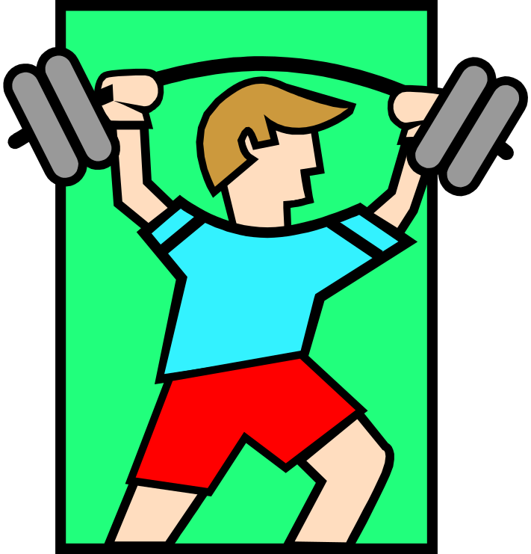
Hábito 1: Ser Proactivo
Ser proactivo es la clave para desarrollar los demás hábitos, y por eso es el primero.
Hábito 1 dice: “Yo soy la fuerza, yo soy el capitán de mi vida. Puedo elegir mi actitud. Soy responsable de mi propia felicidad o infidelidad. Yo estoy en el asiento del conductor de mi destino y no soy sólo un pasajero”

Slide 5
Escucha tu propio lenguaje
Generalmente se puede notar la diferencia entre las personas proactivas y las reactivas por el tipo de lenguaje que usan.
Lenguaje Reactivo | Lenguaje Proactivo
Intentaré | Lo haré
Así soy | Puedo mejorar
Nada puedo hacer | Examinaremos nuestras opciones
Tengo que hacerlo | Lo elegí
No puedo | Debe haber una solución
Me arruniaste el día | No permitiré que tu mal estado de ánimo se me contagie.

Slide 6
El virus de la Victimitis
La gente infectada con victimitis piensa que los demás están en contra de ella y que el mundo les debe algo, lo cual no es cierto.
Además de sentirse víctimas, los reactivos:
  Se ofenden fácilmente
  Culpan a los demás
  Se enojan y dicen cosas que después lamentan
  Se quejan y lloran
  Esperan que las cosas les sucedan
  Cambian únicamente cuando no les queda otra.
Cómo comenta Adriana en la pág 52

Slide 7
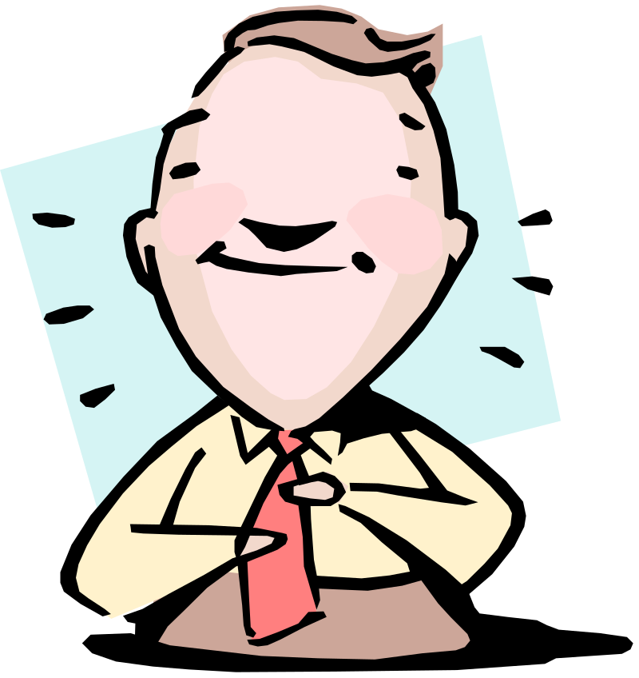
Pagar por el Precio de ser Proactivo
Los proactivos son de un tipo totalmente distinto. Las persona proactivas:
  No se ofenden fácilmente
  Toman la responsabilidad de sus decisiones
  Piensan antes de actuar
  Vuelven a hacer el intento cuando sucede algo malo.
  Siempre hallan la forma de que las cosas sucedan.
Cómo le ocurrió a Mary Beth en la pág. 53

Slide 8

Convertir fallas en triunfos
La vida a veces nos da malas cartas para jugar, y depende de nosotros controlar cómo respondemos. Cada vez que tenemos un fracaso, es una oportunidad para convertirlo en un triunfo.
“No es lo que te sucede en la vida, sino lo que haces al respecto” W. Mitchell

Slide 9
Puedes Hacer
Ser proactivo en realidad significa dos cosas. Primero, puedes tomar la responsabilidad de tu vida. Segundo, asumes una actitud “puedo hacer”
Personas “Puedo Hacer” | Personas “No puedo hacer”
Toman la iniciativa para que las cosas sucedan | Esperan a que algo les suceda
Piensan en soluciones y opciones | Piensan en problemas y barreras
Actúan | Otros toman decisiones por ellos
Cómo nos comenta Pía en la pág. 64

Slide 10
Sólo oprime Pausa
Si puedes aprender a hacer una pausa, ejercer control y pensar de qué modo reaccionar, tomarás decisiones más prudentes.
Mientras tu vida esté en pausa, abre tu caja de herramientas (con las que naciste) y utiliza tus 4 herramientas humanas para decidir qué hacer.
Autoconocimiento | Puedo apartarme de mí mismo y observar mis pensamientos y acciones.
Conciencia | Puedo escuchar mi voz interna para distinguir lo que está bien de lo que está mal.
Imaginación | Puedo contemplar nuevas posibilidades
Voluntad Independiente | Tengo el poder de elegir

Slide 11

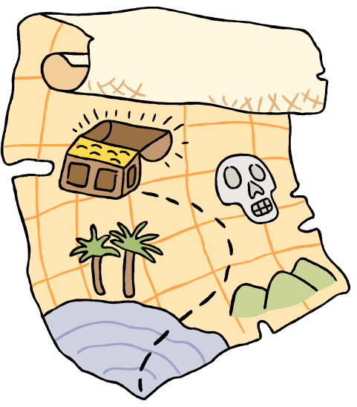
Hábito 2: Comenzar con el fin en la mente
Significa desarrollar una clara imagen del lugar al que quieres llegar en tu vida. Significa decidir cuáles son tus valores y fijar metas. El Hábito 1 dice que eres el conductor de tu vida, y no el pasajero. El Hábito 2 dice que, debes decidir a dónde ir y hacer un mapa a fin de poder llegar.

Slide 12

Crucero de la Vida
Estás en el crucero de la vida y tienes que elegir qué caminos tomar:
¿Quieres ir a la universidad?
¿Cuál será tu actitud frente a la vida?
¿Qué tipos de amigos quieres tener?
¿Te unirás a una pandilla?
¿Con quién quieres salir?
¿Quieres tener sexo antes del matrimonio?
¿Beberás, fumarás, usarás drogas?
¿Qué clase de relación quieres tener con tu familia?

Slide 13
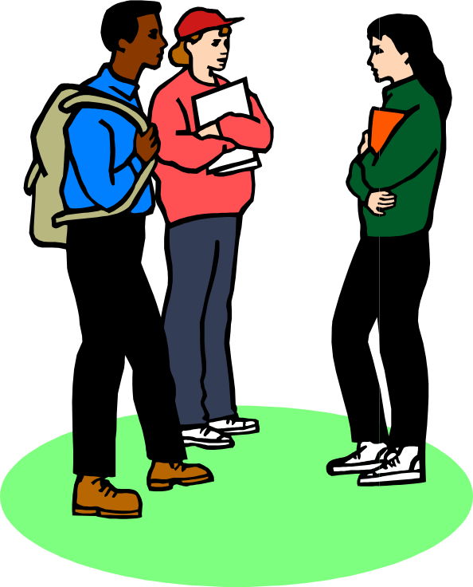
¿Qué hay con los amigos?
La necesidad de ser aceptado y ser parte de un grupo es muy importante. Pero con demasiada frecuencia elegimos a nuestros amigos con base en quién nos acepte.
Es difícil, pero a veces es mejor no tener amigos durante un tiempo, que tener los amigos equivocados. El grupo equivocado puede llevarte por todo tipo de caminos en lo que realmente no te gustaría estar.
Cómo le pasó a Jack en la pág. 77

Slide 14

¿Qué hay con el sexo?
El camino que elijas afectará tu salud, tu autoestima, lo rápido que crezcas, tu reputación, con quien te casarás, tus hijos en el furturo, y mucho más.
Una forma de hacer esto es imaginar cómo quieres sentirte en tu boda. ¿Cómo sientes que tu futura pareja está llevando su vida en este momento? Tienes que vivir con las consecuencias......... hasta el final.
Cómo le ocurrió a una joven de Illionois en la pág. 78

Slide 15


¿Qué hay con la escuela?
Lo que hagas con tu educación escolar también puede moldear tu futuro de forma muy importante.
Así nos comenta Krista en la pág 79

